Slide 1
Бакалавры-философы 2025 года поступления
Не забудьте записать в zoom-е свои имя и фамилию
РУССКИМИ БУКВАМИ!
7 марта 2026 года, 15:00—18:00
 | 4 |  | П | А |  |  |  |  |  |  |  | О зиме Рассказ *5 |  | Три белых коня ИИ |  |  |  |  | Увлечение
1 | Гао Хуайюй |  | + | 1 |  |  |  |  |  |  |  | \\\ | 85 | 93 | 5 ош. Нет выделений | +
2 | Ду Юйхао |  |  |  |  |  |  |  |  |  |  | \\ | 90 | 99
3 | Дин Кэюань
4 | Линь Цзыян |  |  |  |  |  |  |  |  |  |  | \\\ | 85 | п/д
5 | Ло Вэйсы
6 | Лю Вэйи
7 | Цуй Цзиньчжоу |  |  |  |  |  |  |  |  |  |  | \\\ | 85
8 | Цю Имо |  | + |  |  |  |  |  |  |  |  | \\\ | 85 | 80 | 9 ош. Нет выделений и пояснений
9 | Чжан Лиюань
10 | Чжан Хаожань |  | + | 1 |  |  |  |  |  |  |  | \\ | 90 | 78 | 20 ош. Нет выделений |  |  |  | 1 +5 | +история - читает по экрану +видео | ##\\\ | 87
11 | Чу Ичэнь |  | + |  |  |  |  |  |  |  |  | *\\ | 65 | 98 | Нет выделений
12 | Чэнь Фалинь
13 | Ян Лю |  | + |  |  |  |  |  |  |  |  | \\ | 90 | 80 | - испр.ИИ, а не сама | +
14 | Ян Сунин

Slide 2
Домашнее задание на 28 февраля 2025 г.
Выучить скороговорку «На дворе трава…».
Задание по картинке к песне «Три белых коня» (№2) сделать правильно!
Шаг 1 — дать задание искусственному интеллекту составить рассказ по картинке (сохраните текст задания, его нужно будет прочитать (перевод на русском языке)).
Шаг 2 — самостоятельно (не привлекая ИИ) изменить текст (выделяйте то, что меняете).
Шаг 3 — сделайте сравнительную таблицу: слева текст ИИ, справа ваш текст; объясните, что и почему вы исправили.
Прочитать 5 сочинений об увлечениях (см. следующие слайды). Подготовить пересказ текстов.
4. Начать готовить рассказ о своих увлечениях. После того, как мы прочитаем все тексты, вы сделаете презентацию с фотографиями и рассказом о виде этого увлечения вообще (история, в мире, в вашей стране, в России и так далее) и о себе.

Slide 3
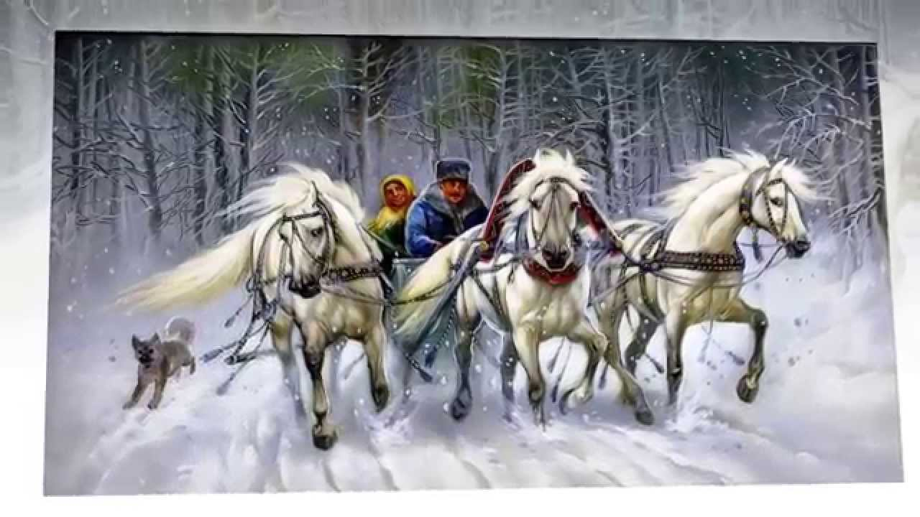
Зимние песни
А какая зима обычно бывает в вашем городе? Нравится ли вам это время года? Почему? Какое время года вы любите больше всего? Почему? (Устный рассказ)
Составьте небольшой рассказ по картинке, которую вы видите после текста.
При этом используйте ИИ.
Сначала сгенерируйте рассказ при помощи ИИ.
2. Затем исправьте то, что считаете неправильным, что вам не нравится.
3. Покажите на экране рядом два рассказа и объясните, что и почему вы исправили.

Slide 4
В моём городе наступила холодная зима = сейчас началась зима.
НО!
Сейчас началась весна, а зима закончилась.

Slide 5
День.
Будни. Домашние дела.
Отдых. Увлечения.

Slide 6
Домашнее задание на 3 марта 2025 г.
Выучить скороговорки «Ехал Грека …» и «Карл у Клары…».
Рассказать о своих увлечениях. Презентация с фотографиями и рассказом о виде этого увлечения вообще (история, в мире, в вашей стране, в России и так далее) и о себе. То есть должно быть две части:
1) рассказ о самом увлечении (история появления — время и место, распространение, правила, изменения и под.) и
2) рассказ о том, как вы этим начали заниматься и занимаетесь сейчас (здесь тоже нужны фото — вас за этим занимаетесь или ваших произведений).
Готовьтесь аккуратно, это задание имеет большой вес в оценке за семестр.
В презентации обязательно должны быть иллюстрации!

Slide 7
Экскурсии
1. По теме «Образование». «МГУ: начало». Моховая улица. Центр города. Начинаем с Красной площади. Заканчиваем у Дома Пашкова.
4 апреля в 15:00.
2. К празднику «День космонавтики». ВДНХ. Аллея космонавтов.
? Музей космонавтики. ! Билет для студентов стоит 350 рублей. Музей ООООЧЕНЬ интересный! Идут те, кто готов купить билет.
11 апреля в 15:00.

Slide 8
Домашнее задание на 10 марта 2025 г.
Выучить скороговорки «Ехал Грека …» и «Карл у Клары…».
!!! Проверить свои презентации и сделать, если необходимо, исправления! Русские слова не должны разрываться! После знака «двоеточие» (:) должна быть маленькая буква!
Рассказать о своих увлечениях. Презентация с фотографиями и рассказом о виде этого увлечения вообще (история, в мире, в вашей стране, в России и так далее) и о себе. То есть должно быть две части:
1) рассказ о самом увлечении (история появления — время и место, распространение, правила, изменения и под.) и
2) рассказ о том, как вы этим начали заниматься и занимаетесь сейчас (здесь тоже нужны фото — вас за этим занимаетесь или ваших произведений).
Готовьтесь аккуратно, это задание имеет большой вес в оценке за семестр.
В презентации обязательно должны быть иллюстрации!

